Slide 1


2024 г.
ИМПЛАНТАТЫ ДЛЯ ОСТЕОСИНТЕЗА
ПОЗВОНОЧНИКА

Slide 2
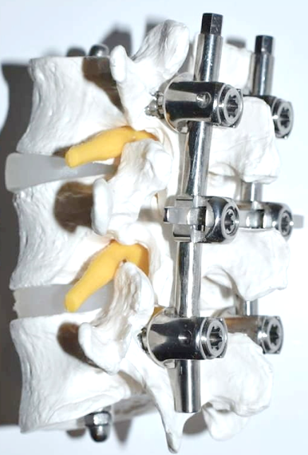
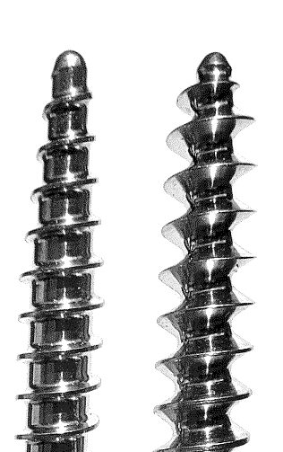
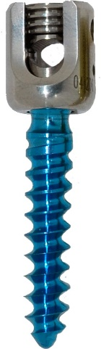
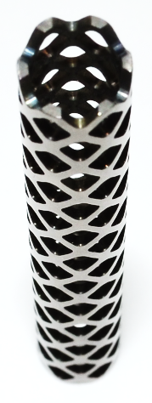
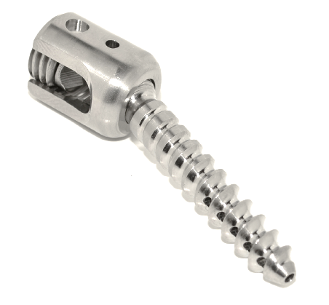
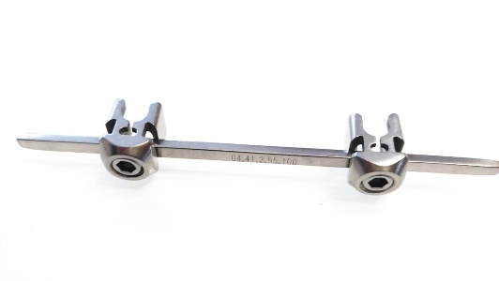
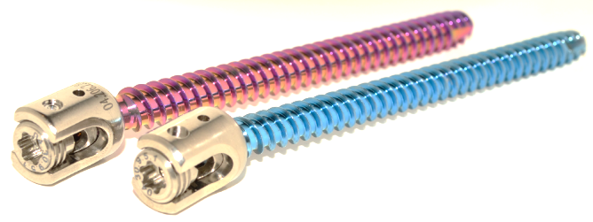
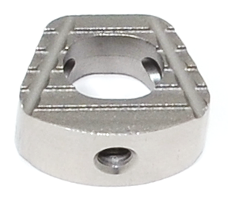
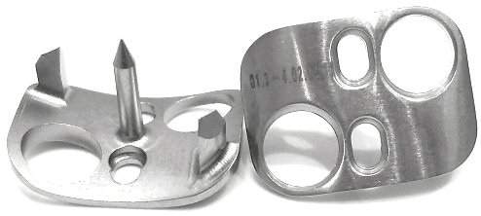
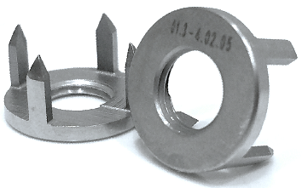
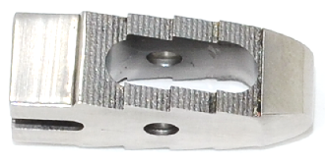

Фиксация грудного, поясничного, крестцового отделов позвоночника
Система транспедикулярной фиксации для стабилизации позвоночника в грудном, поясничном и крестцовом отделах
Характеристики системы:
• Большая амплитуда движения головки полиаксиального винта
• Резьба, эффективная при остеопорозе: широкие лопасти резьбы для губчатой кости в теле позвонка и компрессирующая – для кортикальной кости в ножке позвонка исключает самопроизвольное выкручивание
• Наличие инструмента для репозиции деформаций и редукции
Характеристики винтов:
• Блокирование в один шаг
• Блокиратор с обратным вектором резьбы исключает самопроизвольное выкручивание
• Титановый сплав Ti6Al4V – обладает высокой прочностью и эластичностью, немагнитный и биоинертный
• Наличие моноаксиальных и полиаксиальных винтов
• Каждый винт является редукционным (специальные пазы на головке винта, за которые происходит захват инструментом)
1

Slide 3

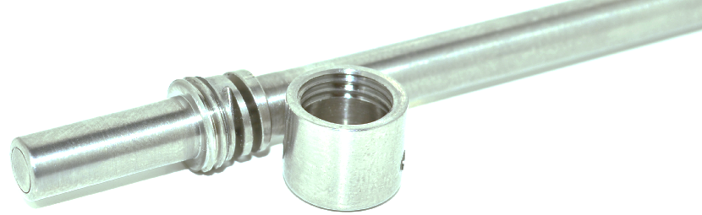
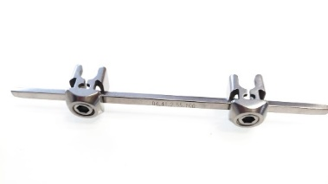
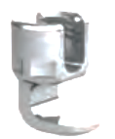
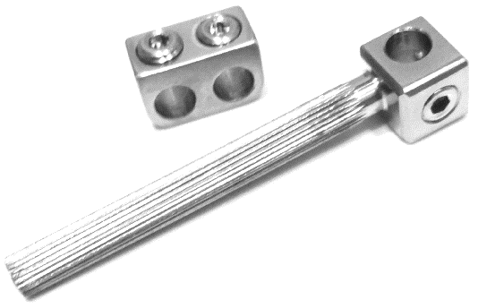
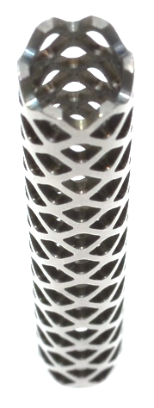
Фиксация грудного, поясничного, крестцового отделов позвоночника
Винт транспедикулярный моноаксиальный, полиаксиальный (канюлированный фенистрированный)
Стержень (стержень динамический)
Стяжка (кросс-линк L=100 мм)
Крючок ламинарный
Коннектор параллельный, осевой
Сетка титановая грудопоясничная (Mesh)
Стэпл одинарный
Стэпл двойной
2

Slide 4
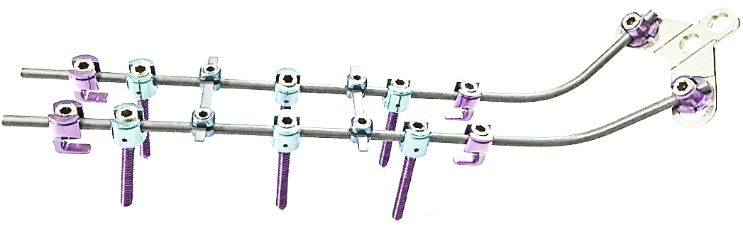
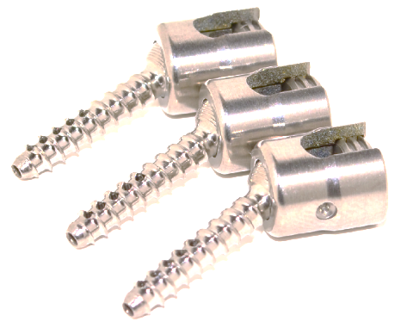
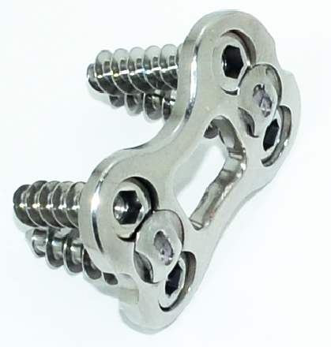
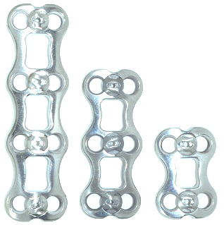
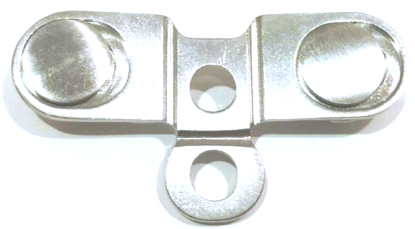
Фиксация шейного отдела позвоночника
Система фиксации для стабилизации позвоночника в шейно-затылочном отделе
Характеристики системы:
Для окципитоспондилодеза и задней фиксации шейных позвонков при травматических, дегенеративных и опухолевых поражениях шейного отдела.
• Высокая прочность и долговечность системы достигаются диаметром стержней 3,5 мм и усиленной шейкой полиаксиальных винтов
• Затылочные пластины крепятся бикортикально винтами к затылочной кости, что снижает риск их расшатывания и ослабления конструкции
• Разные виды ламинарных шейных крючков позволяют собрать надежную конструкцию в любой клинической ситуации, экономя время на адаптации стержня и использовании офсетных коннекторов
• Угол головки винта и высокая амплитуда отклонения позволяют оптимизировать позицию в соответствии с анатомией шейного отдела
• Низкий профиль головки винта снижает травматизацию мягких тканей и улучшает косметический эффект
• Блокирование стержня в головках полиаксиальных винтов и ламинарных крючков проводится в один шаг с дозированным моментом силы
3

Slide 5
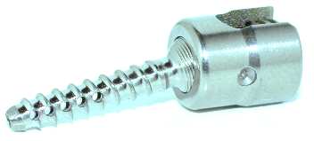
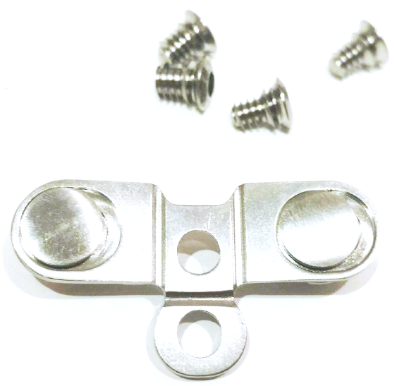
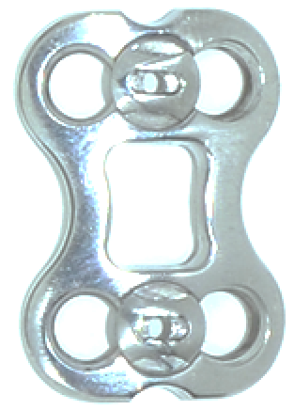
Фиксация шейного отдела позвоночника
Винт транспедикулярный моноаксиальный, полиаксиальный (канюлированный фенистрированный)
Стержень
Стяжка (кросс-линк L=100 мм)
Крючок ламинарный
Коннектор параллельный, осевой
Сетка титановая шейная (Mesh)
Пластина затылочная
Пластина блокирующая
4

